Slide 1
房正豪牧師
Rev. Steven Fang

Slide 2
写信的原因
Reason for Writing this Letter
1.强调因信称义的真理
Emphasis on Justification by Faith
2.保罗想去西班牙传福音，
因此希望能到罗马来探访他们
Paul’s intention was to share the gospel in Spain, so he hoped to pay them a visit in Rome.

Slide 3
3.解释犹太人如何才能得救
Explanation on how the Jews may be saved
4.鼓励大家在真道上站立得稳，
并且追求过圣洁的生活
Stand firm on your faith,
and live a sanctified life.

Slide 4
羅 馬 書 Romans 15:14
14 弟 兄 们 ， 我 自 己 也 深 信 你 们 是 满 有 良 善 ， 充 足 了 诸 般 的 知 识 ， 也 能 彼 此 劝 戒 。
14 I myself am convinced, my brothers, that you yourselves are filled with goodness and full of all the knowledge you need to be able to instruct each other.

Slide 5
羅 馬 書 Romans 15:15
15 但 我 稍 微 放 胆 写 信 给 你 们 ， 是 要 提 醒 你 们 的 记 性 ， 特 因 神 所 给 我 的 恩 典 ，
15 However, on some points I have written to you rather boldly, both as a reminder to you and because of the grace given me by God

Slide 6
羅 馬 書 Romans 15:16
16 使 我 为 外 邦 人 作 基 督 耶 稣 的 仆 役 ， 作 神 福 音 的 祭 司 ， 叫 所 献 上 的 外 邦 人 ， 因 着 圣 灵 成 为 圣 洁 ， 可 蒙 悦 纳 。
16 to be a minister of the Messiah[t] Jesus to the gentiles in the priestly service of the gospel of God, so that the offering brought by gentiles may be acceptable, sanctified by the Holy Spirit.

Slide 7
羅 馬 書 Romans 15:17
17 所 以 论 到 神 的 事 ， 我 在 基 督 耶 稣 里 有 可 夸 的 。
17 Therefore, in the Messiah Jesus I have the right to boast about my work for God.

Slide 8
羅 馬 書 Romans 15:18
18 除 了 基 督 藉 我 做 的 那 些 事 ， 我 甚 麽 都 不 敢 提 ， 只 提 他 藉 我 言 语 作 为 ， 用 神 迹 奇 事 的 能 力 ， 并 圣 灵 的 能 力 ， 使 外 邦 人 顺 服 ；
18 For I am bold enough to tell you only about what the Messiah has accomplished through me in bringing gentiles to obedience. By my words and actions,

Slide 9
良善、知识、劝勉
Goodness, Knowledge, Exhortation

Slide 10
羅 馬 書 Romans 15:17
17 所 以 论 到 神 的 事 ， 我 在 基 督 耶 稣 里 有 可 夸 的 。
17 Therefore, in the Messiah Jesus I have the right to boast about my work for God.

Slide 11
羅 馬 書 Romans 15:18
18 除 了 基 督 藉 我 做 的 那 些 事 ， 我 甚 麽 都 不 敢 提 ， 只 提 他 藉 我 言 语 作 为 ， 用 神 迹 奇 事 的 能 力 ， 并 圣 灵 的 能 力 ， 使 外 邦 人 顺 服 ；
18 For I am bold enough to tell you only about what the Messiah[v] has accomplished through me in bringing gentiles to obedience. By my words and actions,

Slide 12
保罗特点
Paul’s characteristics
1.谦卑自己，高举耶稣。
He humbled himself to lift-up Jesus.
2. 勇敢坚毅，吃苦耐劳。
He was full of bravery and perseverance.

Slide 13
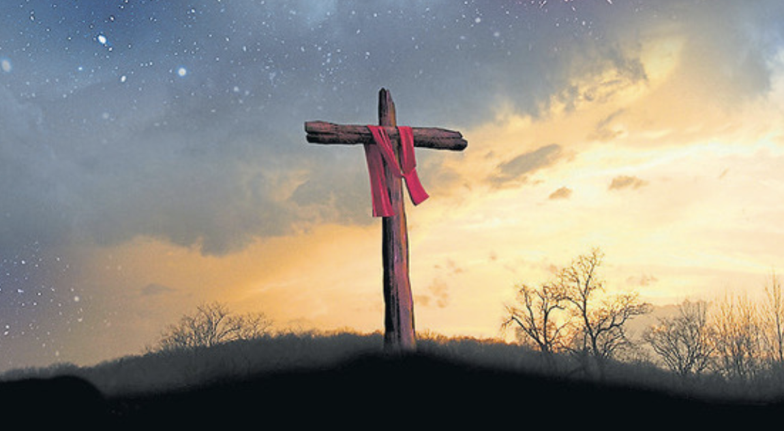
全天下的教会都当高举主和祂的十字架
All Churches must Lift Up the Lord & His Cross

Slide 14
馬 可 福 音 Mark 10:45
45 因 为 人 子 来 ， 并 不 是 要 受 人 的 服 事 ， 乃 是 要 服 事 人 ， 并 且 要 舍 命 作 多 人 的 赎 价 。
45 because even the Son of Man did not come to be served, but to serve and to give his life as a ransom for many people.”

Slide 15
看自己合乎中道（不卑不亢）
Think of oneself with sober judgment
(not overbearing)

Slide 16
馬 可 福 音 Mark 10:40
40 只 是 坐 在 我 的 左 右 ， 不 是 我 可 以 赐 的 ， 乃 是 为 谁 预 备 的 ， 就 赐 给 谁 。
40 But it’s not up to me to grant you a seat at my right or my left. Those positions have already been prepared for others.”

Slide 17
馬 可 福 音 Mark 10:41
41 那 十 个 门 徒 听 见 ， 就 恼 怒 雅 各 、 约 翰 。
41 When the ten other disciples heard this, they began to be furious with James and John.

Slide 18
馬 可 福 音 Mark 10:42
42 耶 稣 叫 他 们 来 ， 对 他 们 说 ： 你 们 知 道 ， 外 邦 人 有 尊 为 君 王 的 ， 治 理 他 们 ， 有 大 臣 操 权 管 束 他 们 。42 Jesus called his disciples and told them, “You know that those who are recognized as rulers among the unbelievers[ag] lord it over them, and their superiors act like tyrants over them.

Slide 19
馬 可 福 音 Mark 10:43
43 只 是 在 你 们 中 间 ， 不 是 这 样 。 你 们 中 间 ， 谁 愿 为 大 ， 就 必 作 你 们 的 用 人 ；
43 That’s not the way it should be among you. Instead, whoever wants to become great among you must be your servant,

Slide 20
馬 可 福 音 Mark 10:44
44 在 你 们 中 间 ， 谁 愿 为 首 ， 就 必 作 众 人 的 仆 人 。
44 and whoever wants to be first among you must be a slave to everyone,

Slide 21
「骄傲」是最大的致命伤
Arrogance is our Achilles’ heel

Slide 22
1.看重与主的关系
Emphasis on Relationship with the Lord
2.同工互相提醒
Remind Each Other
3.配偶的扶持
Spousal Support

Slide 24
少练气功
Spend Less Time on Argument
多练祷告功
Spend More Time on Prayer

Slide 25
保罗特点
Paul’s characteristics
1.谦卑自己，高举耶稣。
He humbled himself to lift-up Jesus.
2. 勇敢坚毅，吃苦耐劳。
He was full of bravery and perseverance.

Slide 26
主说：你这良善又忠心得仆人
可以进来享受我的宴席
The Lord said: “ You good and faithful servant . . . come and share your master’s happiness! ”

